Slide 1

2019
jQuery
MVC Javascript CSS JQuery JQueryUI
Taishin International Bank
Treasury System Dept. Hakn Yeh
財務金融系統部葉子鳴
2019 / 06 / 21

Slide 2



課程點評
https://reurl.cc/p0gNd

Slide 3





jQuery introduction
DOM manipulation
in jQuery
Outline
Modern website dev. tools
MVC Server
IE 11 toolbar debugging
jQuery DataTables plug-in

Slide 4


jQuery是一套跨瀏覽器的JavaScript 外掛
特色是免費、開放原始碼、採用MIT 受權
在少數的手機APP 框架上也可以使用(jQuery Mobile)
01
跨平台高整合
跨平台、跨瀏覽器均可執行
微軟MVC 專案預設套用在初始樣版上
02
全球CDN
Google 、微軟均提供全球CND 伺服器，可以將流程與高可用性的成本轉嫁至外部

Slide 5
jQuery selector
Features
快速選取元素
1
基本選擇器
$(“p”) ：選出所有 <p> </p>的節點
$(“#divId”)：選出所有 <div id=”divId”></div> 的節點
2
階層選擇器
$(‘#div1 p’) ： <div id=” div1 ”></div> 裡面的 <p> </p>
3
子元素選擇器
$(“.jumbotron:first-child”) ： 第一個子元素取得
4
屬性過濾選擇器
$(“input[name=‘Jack’]”) ： 比對element 節點中有含name = ‘Jack’的
<input name = “Jack” />

Slide 6

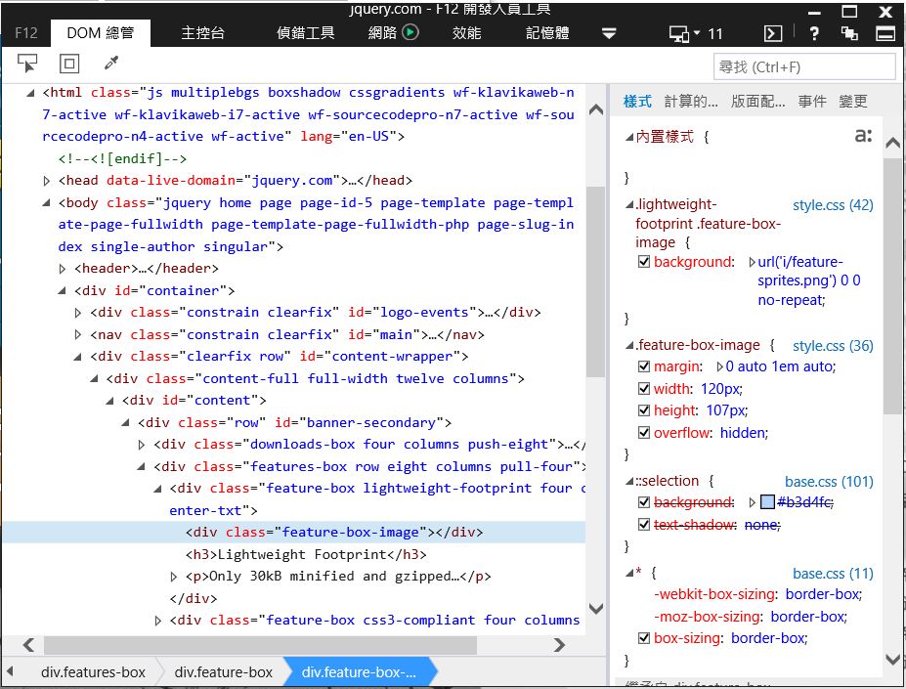
IE Toolbar
DOM 總管
“
透過選取元素(Ctrl + B) 可以在頁面上指向元件並且快速的跳到元件區塊，以方便進行元件解構
透過直接編輯頁面，可以立即看到效果呈現
也可以在右方樣式欄進行CSS 的編輯查看效果程現
偵錯工具中可以下中斷點並進行變數監看
網路可以用來觀查 AJAX 的操作有無正常

Slide 7
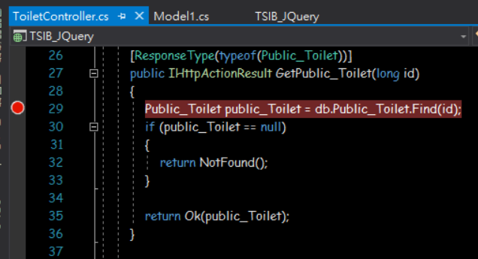

VS + IE toolbar
Ajax request with IE connect to the server
Visual Studio
Server side using MVC
利用MVC API 專案進行Server 端專案撰寫
Client 端利用 jQuery 進行資料拋送
POST MAN
CRUD simulator
Front End(F2E) 開發神器 POST MAN 介詔

Slide 8

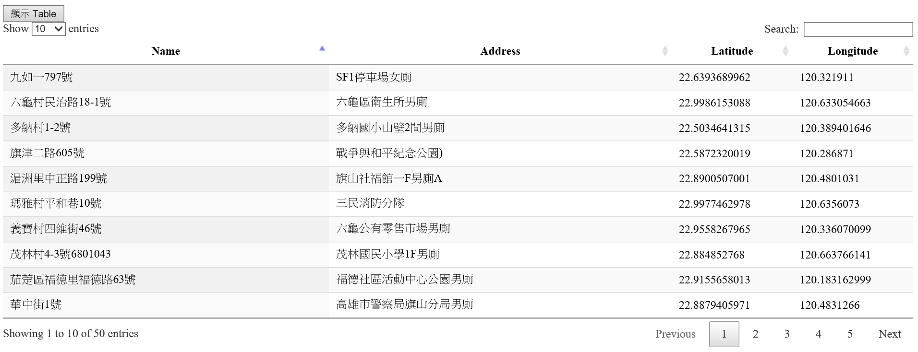



jQuery DataTables
单击此处添加文字
在这里加入描述的内容，在这里加入描述的内容，在这里加入描述的内容，在这里加入描述的内容，在这里加入描述的内容
jQuery DataTables 是一個 jQuery 的表格外掛
只要 Html 基礎的表格就可以自動套用樣式，不需要再自行設計CSS 美術套疊的動作，並且預設了排序跟搜尋的功能，是一個非常強大的表格外掛套件，可以大量的節省表格頁面開發的時間。
单击此处添加文字
在这里加入描述的内容，在这里加入描述的内容，在这里加入描述的内容，在这里加入描述的内容，在这里加入描述的内容
Taishin Bank
单击此处添加文字
在这里加入描述的内容，在这里加入描述的内容，在这里加入描述的内容，在这里加入描述的内容，在这里加入描述的内容

Slide 9
課程點評
https://reurl.cc/p0gNd

Slide 10
2019
感謝觀看
MVC Javascript CSS JQuery JQueryUI
Thanks for your attention.
2019 / 06 / 21

Slide 11
參考資料
Reference
1
jQuery
3
PostMan
https://api.jquery.com/
https://www.getpostman.com/
2
ASP NET MVC
4
jQuery DataTables plug-in
https://reurl.cc/8M3go
https://datatables.net

